Slide 1
Міністерство освіти і науки України Департамент освіти і науки Полтавської облдержадміністрації Полтавське територіальне відділення МАН України Відділення: екологія та аграрні науки Секція: екологія
ВПЛИВ ЕПІГЕЙНИХ ЛИШАЙНИКІВ НА ЗАКРІПЛЕННЯ ДЮН УРОЧИЩА “УБОРОК” (НАЦІОНАЛЬНИЙ ПАРК “ДЕСНЯНСЬКО-СТАРОГУТСЬКИЙ”)
Автор: Рогова Людмила Вікторівна учениця 7 класу Березоворудської загальноосвітньої школи І-ІІІ ступенів.
Науковий керівник: Шокотько Тетяна Іванівна, учитель біології та хімії Березоворудської загальноосвітньої школи І-ІІІ ступенів, спеціаліст вищої категорії, учитель-методист.
Науковий консультант: науковий співробітник кафедри ботаніки Херсонського державного університету Дармостук В.В

Slide 2
Актуальність теми
Процеси грунтоутворення та зміни морфологічної структури
рельєфу сильно залежать від впливу біотичного компоненту
екосистем.
Особливо чітко подібні процеси можна прослідкувати на
прикладі дефляційних процесів, які відбуваються в дюнних
ландшафтах.

Slide 3
Мета та завдання
Мета роботи: дослідити процеси заростання епігейними лишайниками піщаних дюн урочища “Уборок”.
Завдання:
1-зібрати зразки епігейних лишайників;
2-визначити видовий склад лишайників в польовій лабораторії табору “Деснянка”;
3-проаналізувати видовий склад та проективне покриття лишайників на різних експозиціях дюн;
4-встановити роль лишайників у заростанні піщаних дюн.

Slide 4
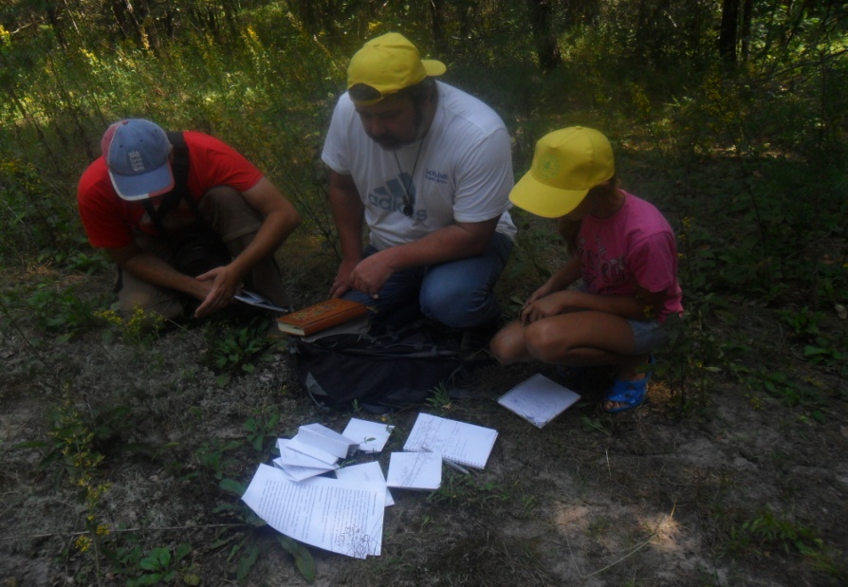
Матеріали та методи
-матеріали збиралися за допомогою ножа з піщаного субстрату та пакувалися в спеціальні ліхенологічні пакети;
-лишайники визначалися за допомогою мікроскопів МБС-2 та МICROMED -2 (визначали проф. О.Є.Ходосовцев та науковий співробітник кафедри ботаніки В.В.Дармостук)
-список був занесений у базу даних (таблиця EXCEL).

Slide 5
Результати досліджень
На піщаних дюнах в урочищі “Уборок”було виявлено 6 видів лишайників, які беруть участь у закріпленні піщаних дюн:
Cladonia arbuscula
Cladonia rangiformis
Cladonia subulata
Cladonia fibriata
Placynthiella icmalea
Placynthiella oligotropha

Slide 6
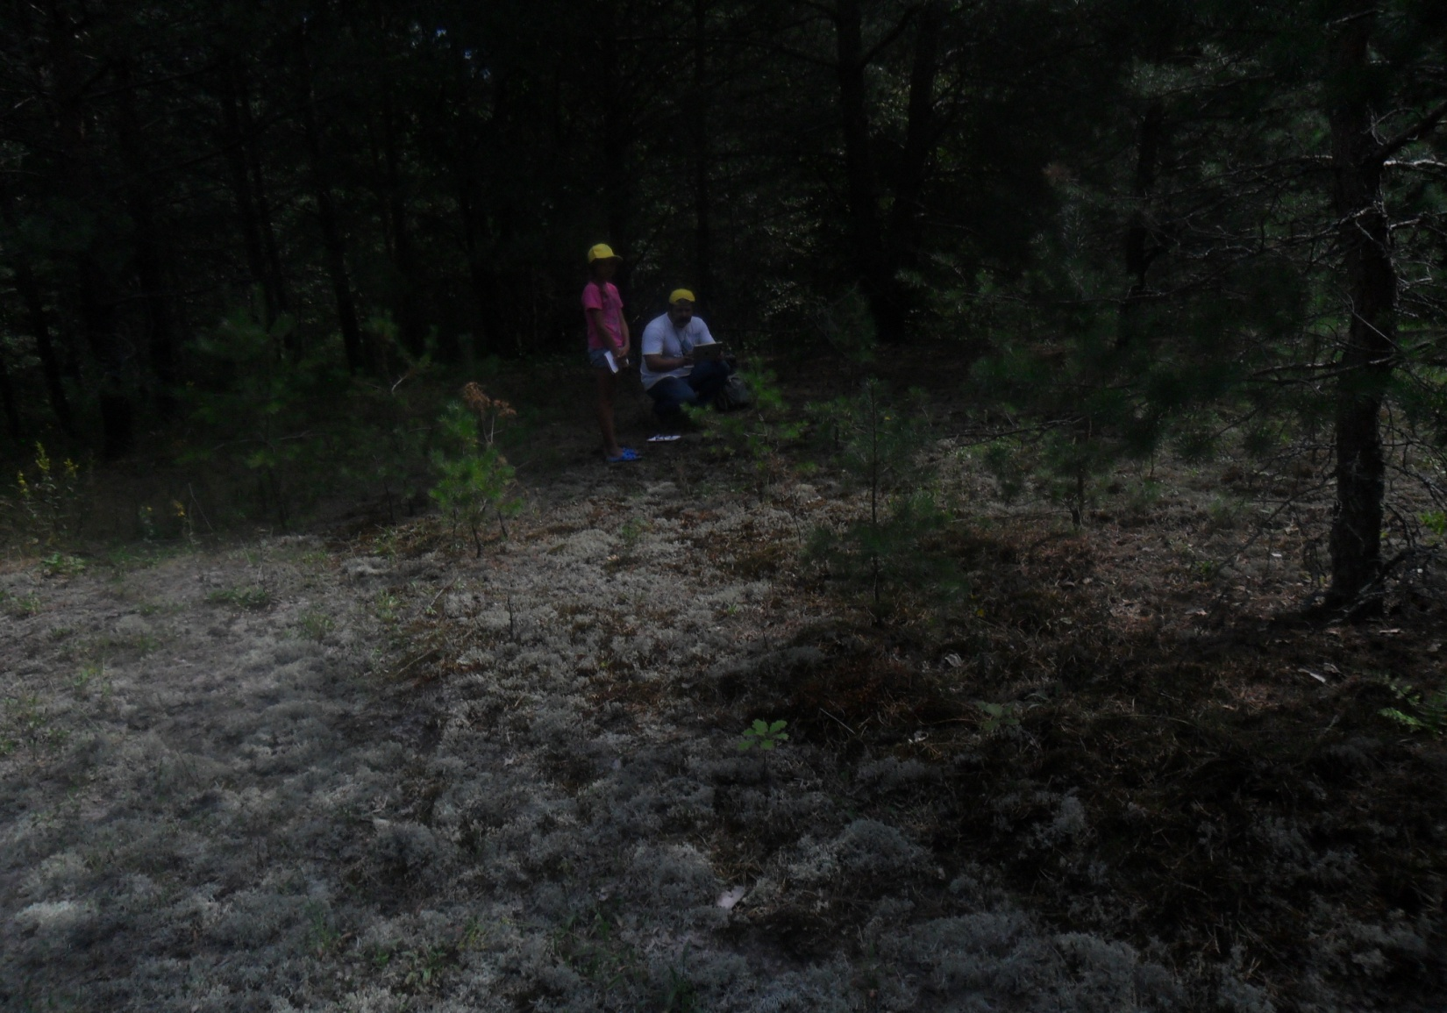
Піщана дюна з домінуванням Cladonia arbuscula проективне покриття на пробних ділянках від 20 до 50 відсотків

Slide 7
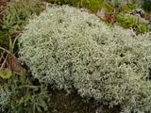
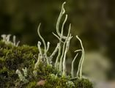
cladonia arbuscula
Cladonia subulata

Slide 8
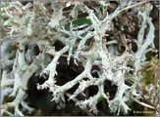
Cladonia rangiformis
Представники роду Placynthiella – біоіндикатор дефляційних процесів

Slide 9
Зміни проективного покриття лишайників, мохоподібних та судинних рослин від експозиції схилу дюни (нахил 20 відсотків)
 | N | W | E | S
Лишайники | 40 | 70 | 40 | 30
Мохоподібні | 40 | 10 | 30 | 30
Судинні рослини | 10 | - | 15 | 5
Грунт | 10 | 20 | 15 | 35

Slide 10
Видовий склад лишайників на модельних ділянках
№ | Види | 1 | 2 | 3 | 4
1 | Cladonia arbuscula | + | + | + | +
2 | Cladonia rangiformis | + | _ | _ | +
3 | Cladonia subulata | + | + | + | +
4 | Cladonia fibriata | + | + | + | +
5 | Placynthiella icmalea | _ | + | + | _
6 | Placynthiella oligonosa | - | + | + | -

Slide 11
Висновки
1. Встановлено, що видовий склад епігейних лишайників піщаної дюни складає 6 видів.
2. Лишайники утворюють одноманітне угруповання, яке можна віднести до союзу Cladonion sylvaticae.
3. Визначено, що з південно-західної експозиції найбільше проективне покриття лишайників, що свідчить про повільні процеси дефляції на цих схилах в порівнянні з іншими експозиціями схилів.
4. В ході дослідження всановлено, що процеси дефляції у дослідженій дюні повільні, про що свідчить наявність видів що стабілізують пісок - Placynthiella icmalea- та заростання дюни судинними рослинами.

